Slide 2
ЦЕНТР «МОЙ БИЗНЕС»
Мероприятия 2025 г.
Мероприятия по старту и началу ведения бизнеса:
- бизнес-планирование
- налоговая отчетность
- юридические аспекты ведения бизнеса
Обучающие мероприятия в муниципалитетах Томской области
Обучающие программы
- Школа предпринимательства
- Азбука предпринимателя
- Мама-предприниматель
Форум «День российского предпринимательства» (30.05.2025 г.)
Межмуниципальные Форумы (3 шт.)
Стажировки в Сибирском федеральном округе
Ярмарки на событийных мероприятиях
Форум «Бизнес от сердца»

Slide 3
ЦЕНТР «МОЙ БИЗНЕС»
Единая точка входа
для бизнеса
Горячая линия –
901-000
Услуги для развития бизнеса:
Консультационная поддержка
Услуги для развития и масштабирования бизнеса:
Наружная реклама (баннеры)
Рекламная афиша (афиша в транспорте)
Товарный знак (регистрация)
Продвижение 2ГИС
Размещение на радио
Создание фотоконтента
Рекламная продукция (листовки/ визитные карточки)
Центр развития малого и среднего предпринимательства
Центр инноваций социальной сферы
Центр поддержки экспорта
Для социальных предпринимателей:
Наружная реклама (баннеры)
Продвижение 2ГИС
ВСЕГО УСЛУГ 225 ед.

Slide 4
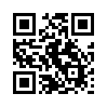
ЦЕНТР «МОЙ БИЗНЕС»
Услуги ЦПЭ для растущего бизнеса
Консультационная поддержка
Семинары и вебинары по ВЭД
Бизнес-миссии
Участие в выставках
Продвижение на маркетплейсах
ТГ-канал
«Экспорт Томской области»
Сервисы Российского экспортного центра:
База знаний для экспорто-ориентированного бизнеса
Учебные пособия по основам экспортной деятельности
Льготные кредиты для экспортеров
Страхование экспортных поставок
Поиск партнеров и сопровождение онлайн-переговоров
Размещение в национальных павильонах MADE in RUSSIA
Программа «Сделано в России»
Бизнес-миссии в зарубежные страны
Коллективные экспозиции на зарубежных выставках
https://ved.tomsk.ru/

Slide 5
ЕСЛИ НУЖНЫ ДЕНЬГИ:
Программы микрофинансирования, направленные на различные цели бизнеса (льготное кредитование) от 10,5% до 15,75 % годовых
Предоставление поручительств бизнесу Томской области (70% гарантийное покрытие) [Гарантийный фонд Томской области]
Социальный контракт (до 350 тыс. руб.)
[Центр социальной поддержки населения]
Программа для стартующего бизнеса (до 700 тыс. руб.) Действующий бизнес до 2-х лет

Slide 6
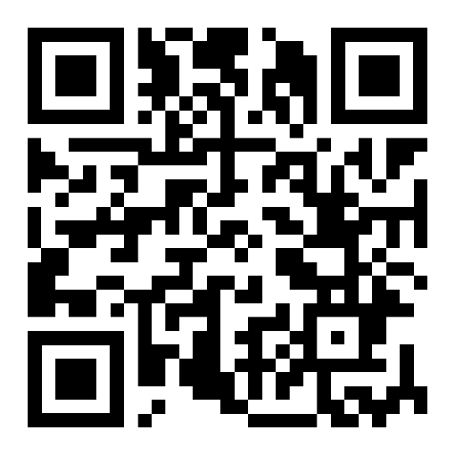
Цифровая платформа МСП.РФ

Slide 7
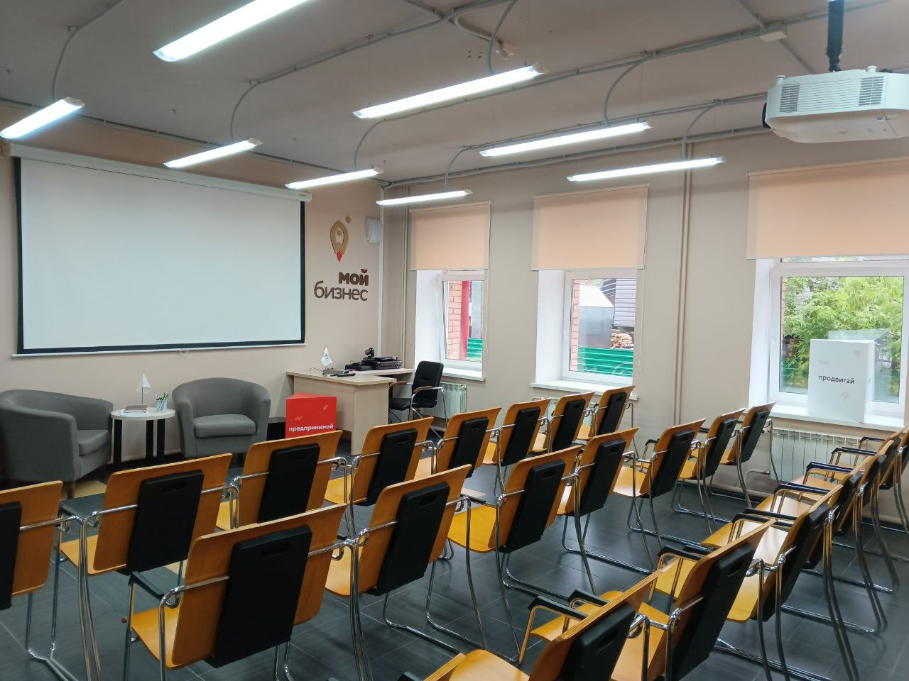
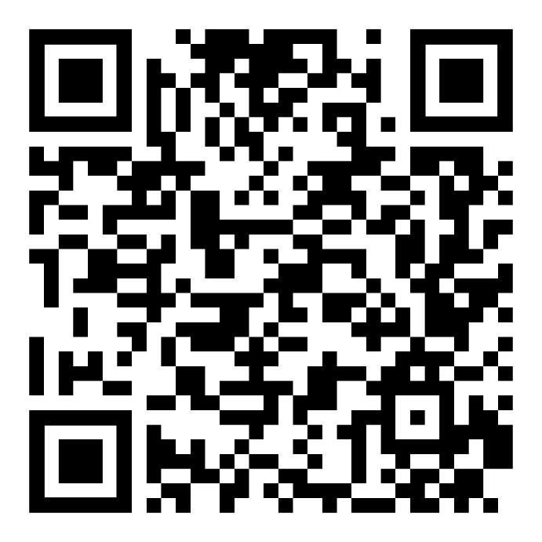
Если нужно помещение
Безвозмездная аренда:
Конференц-зал
Горячая линия – 901-000

Slide 8
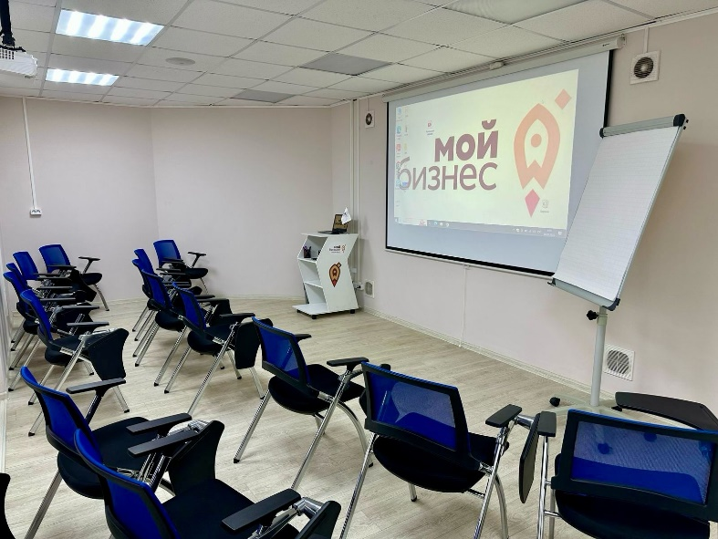
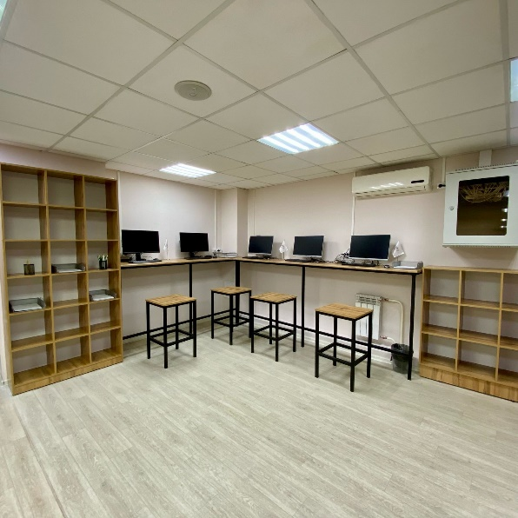
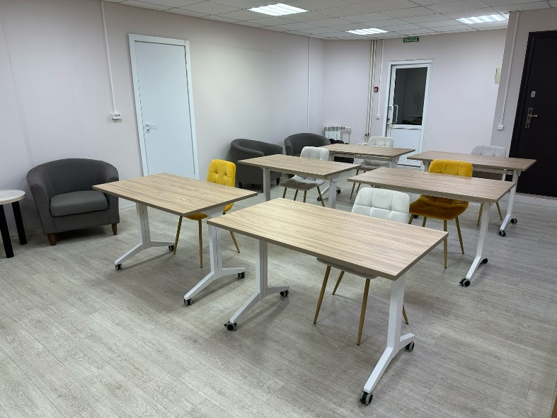
Если нужно помещение
Коворкинг
Горячая линия – 901-000

Slide 9
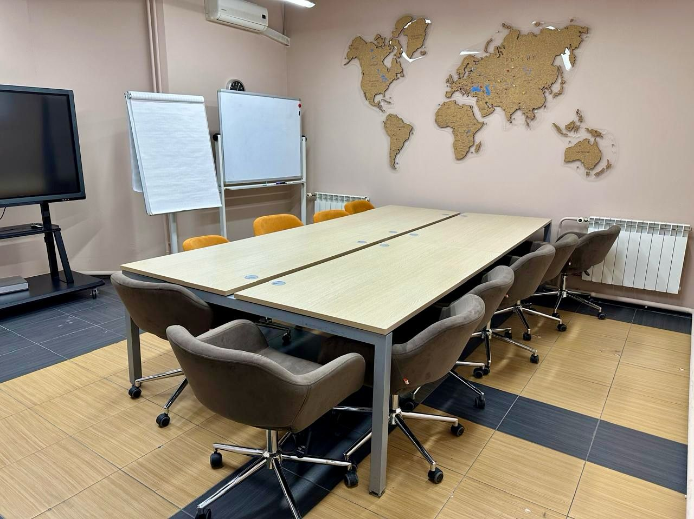
Если нужно помещение
Безвозмездная аренда:
Переговорная комната
Горячая линия – 901-000

Slide 10
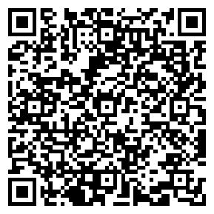
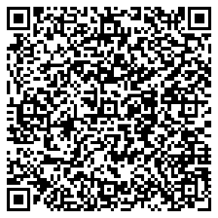
Партнерские программы
hh.ru
Воспользоваться поддержкой могут предприниматели, имеющие статус социального предприятия.
Получите бесплатно по две вакансии «Стандарт» на hh.ru для поиска сотрудников в свой проект.
Программа действует для новых клиентов Авито — индивидуальных предпринимателей и юридических лиц.
Получите выплату в размере до 21 000 бонусов.
Меры поддержки будет действовать до конца 2025 года.
Авито
Горячая линия – 901-000

Slide 11
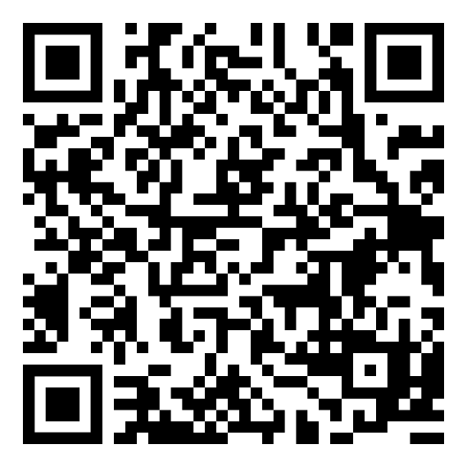
АДМИНИСТРАЦИЯ ТОМСКОЙ ОБЛАСТИ
ЦЕНТР
МОЙ
Томская область
Наш сайт
mb.tomsk.ru
Наш Telegram
t.me/frb_tomsk
Наш VK
vk.com/frb_tomsk
1

